Slide 1
程式設計(一) 實習課課程說明
實習課助教:董臻 老師
聯繫方式:
資管系辦公室S504-1，分機:3323
電子郵件:janetung@mail.mcu.edu.tw
Notes:
artificial intelligence

Slide 2
自我介紹
姓名、來自哪裡、興趣﹐畢業後最想做得事
Notes:
artificial intelligence

Slide 3
實習課 評分方式
出缺席 50%
以座位表點名或唱名
如當周請病假、公假(提前告知)、喪假，請於下周上課前提出證明文件
練習/作業 25%
請務必準時繳交
期中/期末考 25%
考前一週會公布
以上成績計算，會再依情況調整!

Slide 4
期中/期末考
公假、喪假、疫苗假、防疫假、病假(需另提供醫生開立的就醫證明給實習助教)，攜帶證明則給予補考，補考分數滿分為80分，事假一律不得補考，成績以0分計算
考試期間如遇問題，請舉手詢問老師，請勿等到考試結束之後才跟老師反應

Slide 5
實習課 上課規定
有特殊原因會遲到或需早退者，請務必告知助教
禁止抄襲及作弊
可離開座位討論，但講課期間須回到座位且保持安靜
請同學們準時到教室，專心上課，勿拖延課程進度！
以上為實習課上課規定，
正課請依據正課老師規定!

Slide 6
助教聯繫方式
信箱：janetung@mail.mcu.edu.tw
(來信時請註明修課班級、學號及姓名)
辦公室：
桃園校區 S504-1 資管系辦公室

Slide 7
每週課程安排

Slide 8
Java安裝步驟
https://www.kjnotes.com/devtools/80
Eclipse 首頁:
https://www.eclipse.org/downloads/packages/installer

Slide 9
Java編譯器(Java JDK) 安裝與 新增環境變數
https://www.oracle.com/java/technologies/downloads/#jdk18-windows
複製檔案位置(bin)
本機(設定>系統>關於) -> 進階系統設定 -> 環境變數 -> Path (系統變數)-> 新增 -> 貼上檔案位置 -> 確定 -> 確定 -> 確定

Slide 10
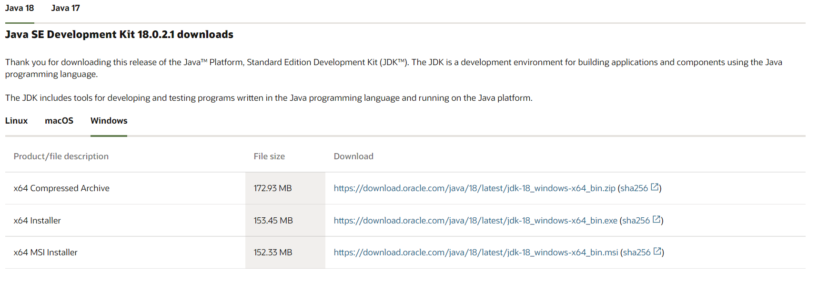
下載Java編譯器(Windows版)

Slide 11
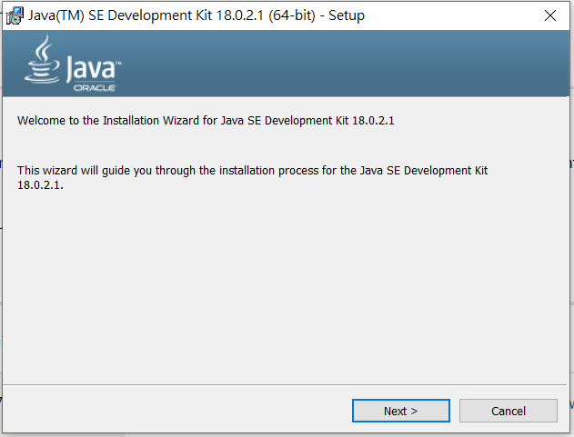
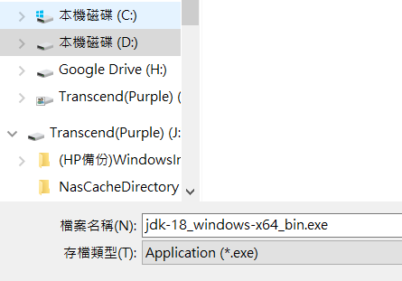
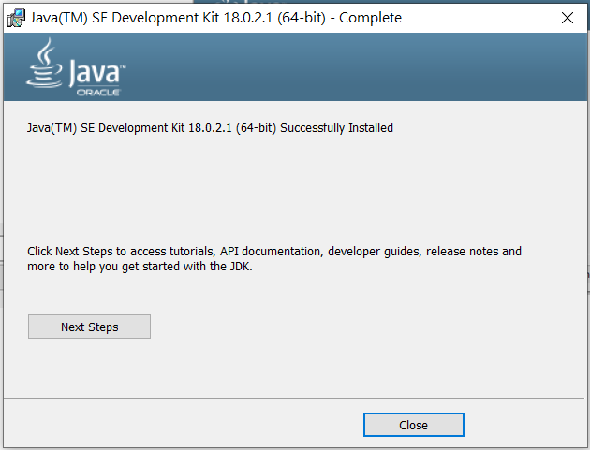
下載並儲存於D槽
連按兩次Next後 安裝完成就可以Close了

Slide 12
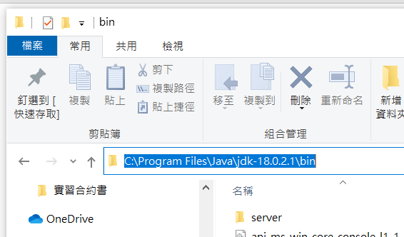
複製檔案位置(bin)
C:\Program Files\Java\jdk(你所下載的jdk版本)\bin
複製連結

Slide 13
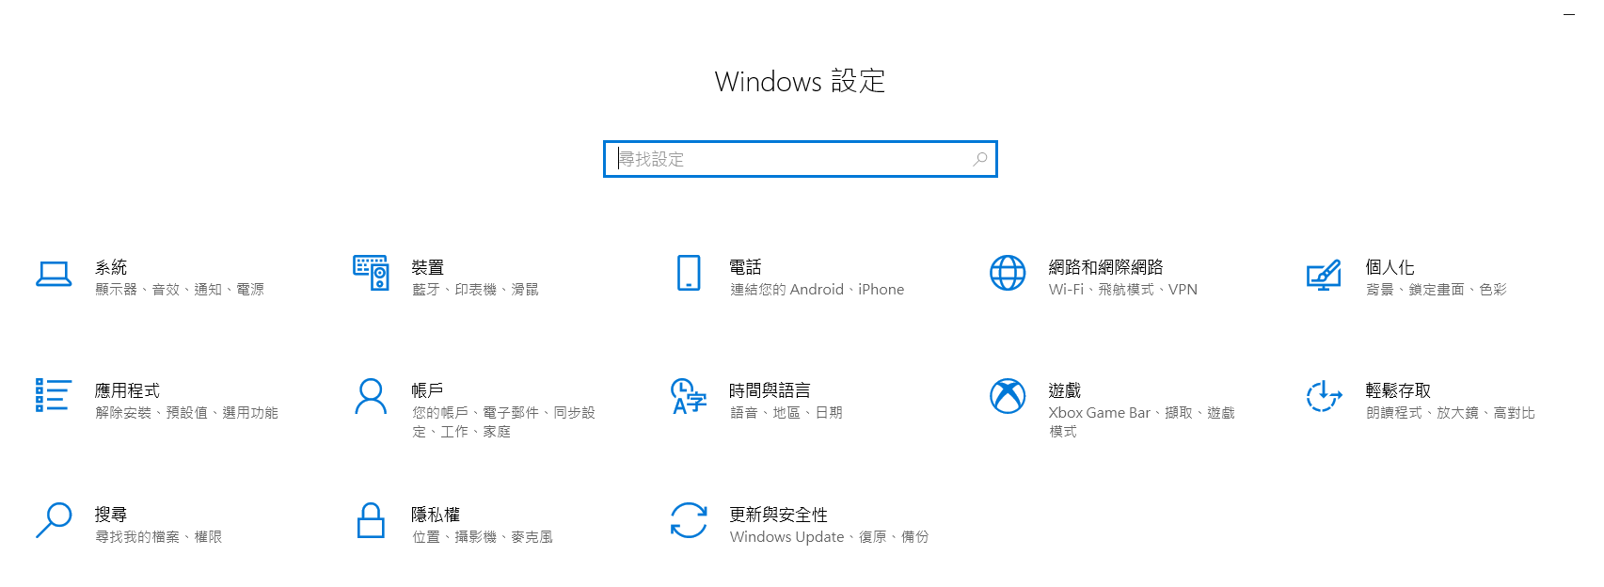
本機設定->系統(關於) -> 進階系統設定 -> 環境變數 -> Path (系統變數)-> 新增 -> 貼上檔案位置 -> 確定 -> 確定 -> 確定

Slide 14
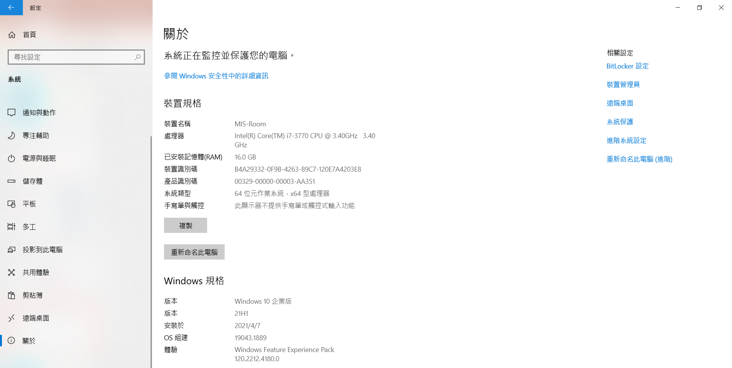
本機設定->系統(關於) -> 進階系統設定 -> 環境變數 -> Path (系統變數)-> 新增 -> 貼上檔案位置 -> 確定 -> 確定 -> 確定

Slide 15
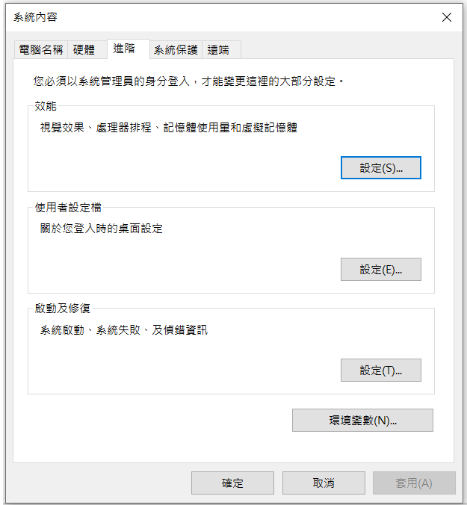
本機設定->系統(關於) -> 進階系統設定 -> 環境變數 -> Path (系統變數)-> 新增 -> 貼上檔案位置 -> 確定 -> 確定 -> 確定

Slide 16
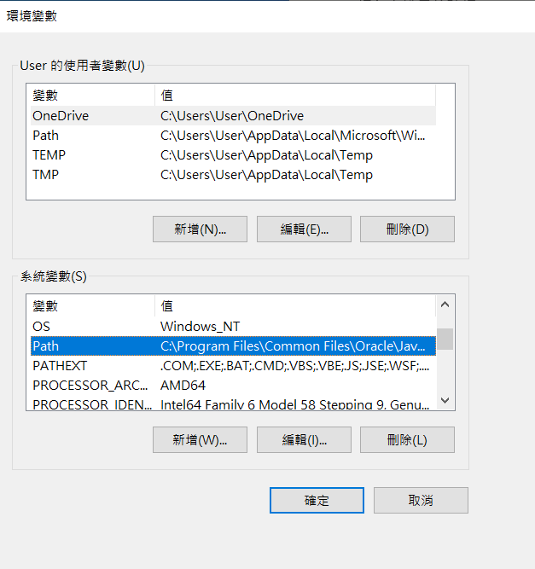
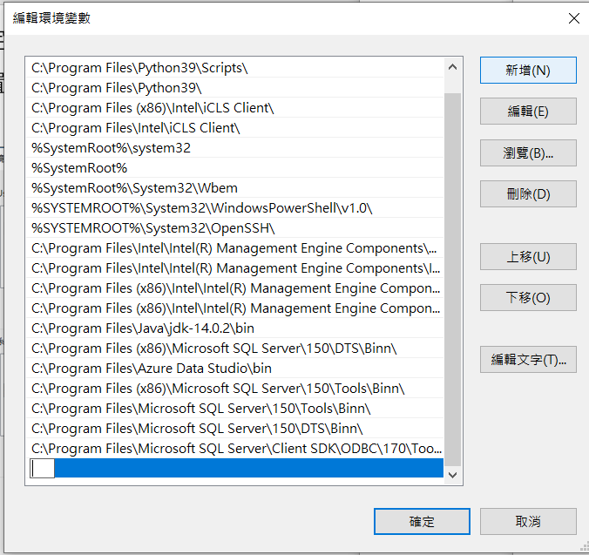
本機設定->系統(關於) -> 進階系統設定 -> 環境變數 -> Path (系統變數) -> 新增 -> 貼上檔案位置 -> 確定 -> 確定 -> 確定

Slide 17
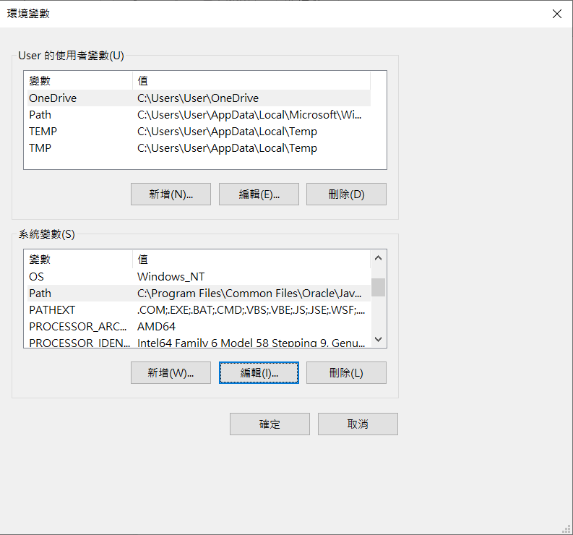
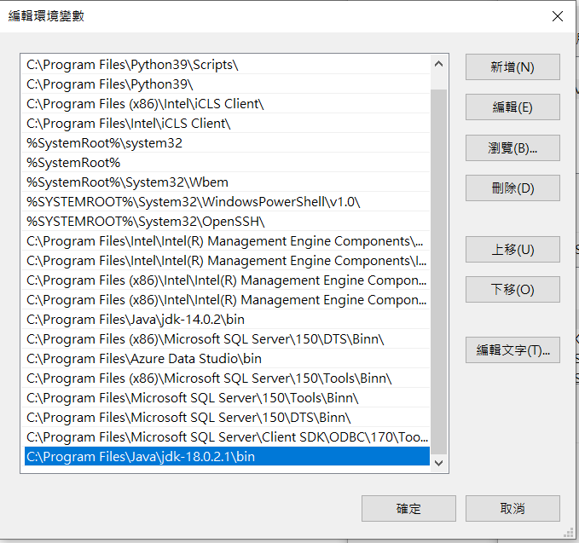
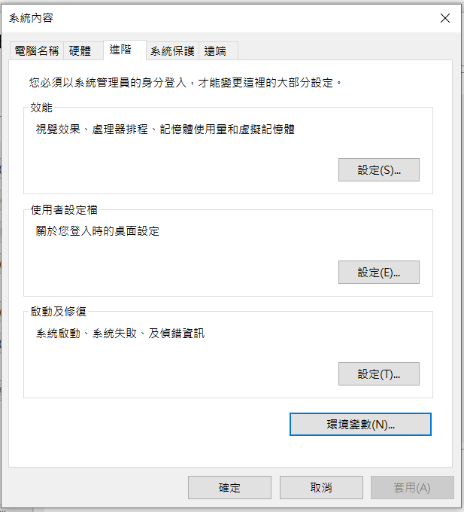
本機設定->系統(關於) -> 進階系統設定 -> 環境變數 -> Path (系統變數)-> 新增 -> 貼上檔案位置 -> 確定 -> 確定 -> 確定

Slide 18
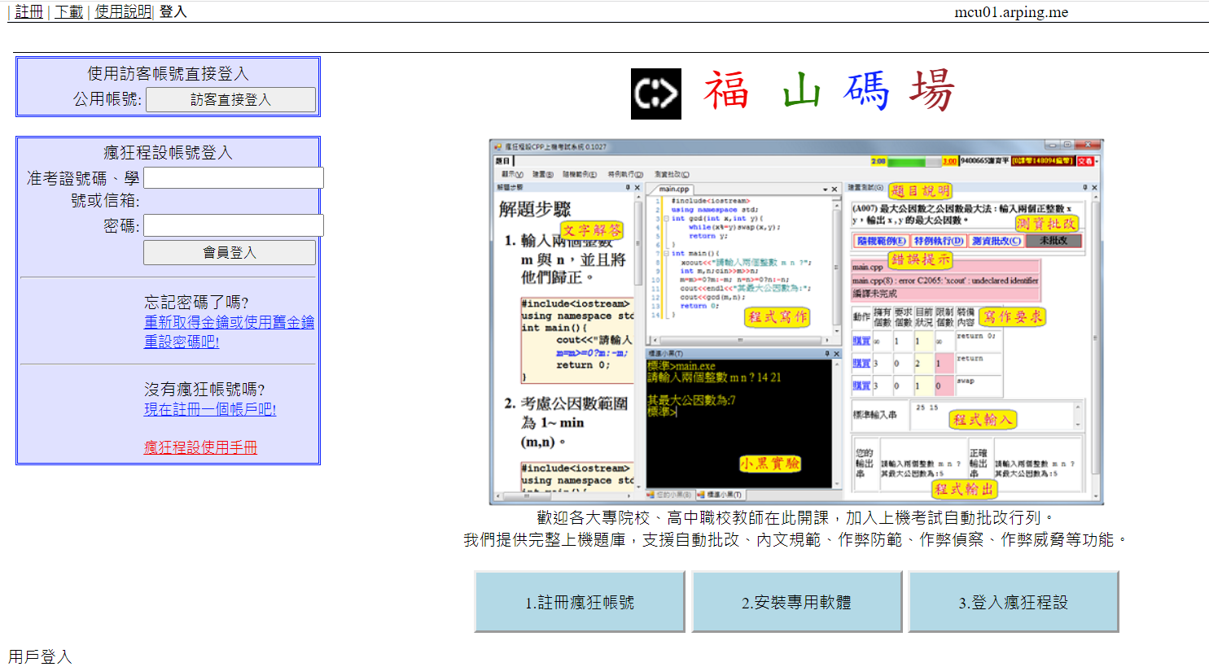
http://mcu01.arping.me/

Slide 19
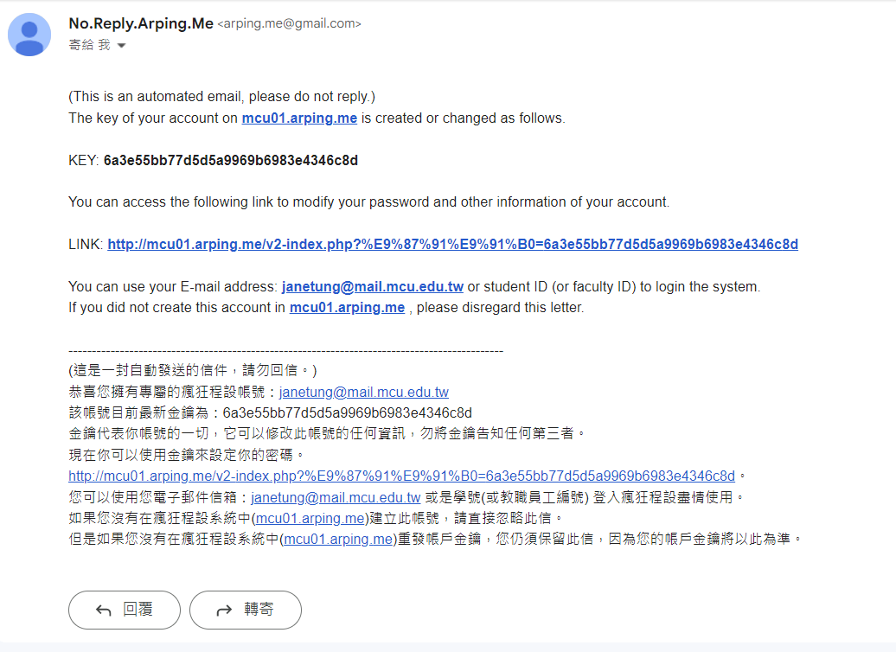
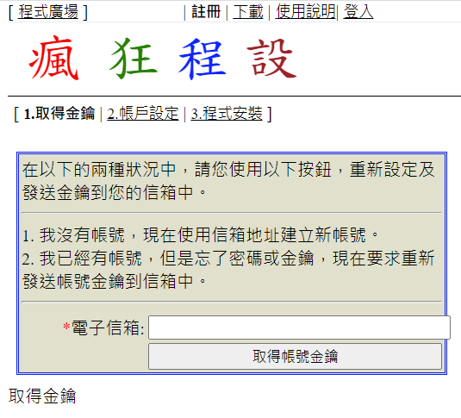
http://mcu01.arping.me/

Slide 20
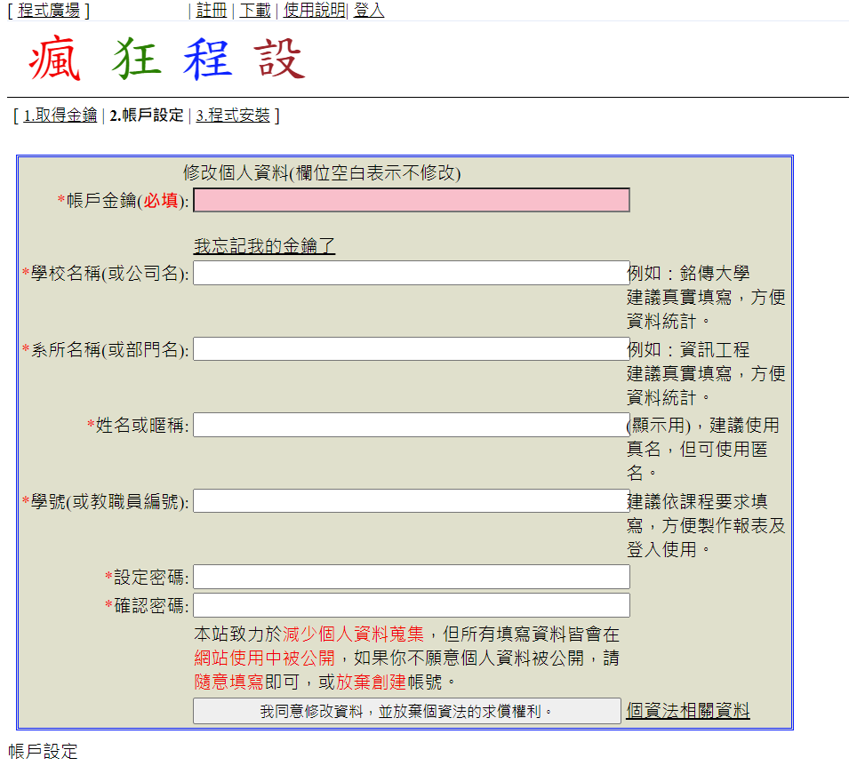

Slide 22
